Slide 1

Sessão 1º ciclo
2025/26
OBRA : “ SOPA VERDE “
Escritora : Ângela Madeira
Ilustrador :Till Charlier
Editora: OQO

Slide 2
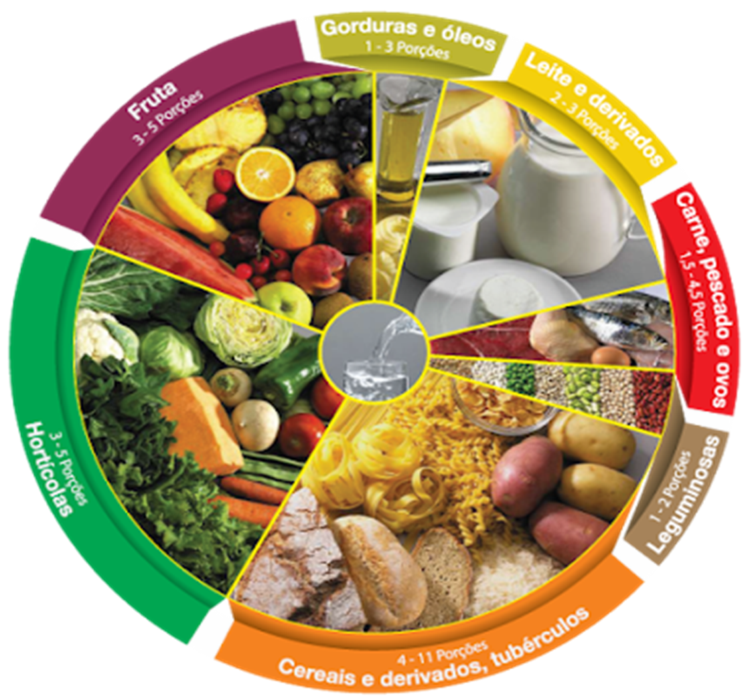
16 de outubro, Dia Mundial da Alimentação Saudável
A RODA DOS ALIMENTOS

Slide 3
SOPA VERDE
A HISTÓRIA COMEÇA ASSIM :
“Era uma vez um coelho que só gostava de verde :
Alfaces verdes ,brócolos verdes ,couves verdes, espinafres verdes, ervilhas verdes, alcachofras verdes e pimentos verdes.

Slide 4
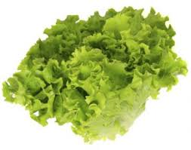
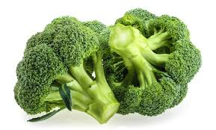
ALFACES VERDES ,BRÓCULOS VERDES
ALFACE
BRÓCOLOS

Slide 5
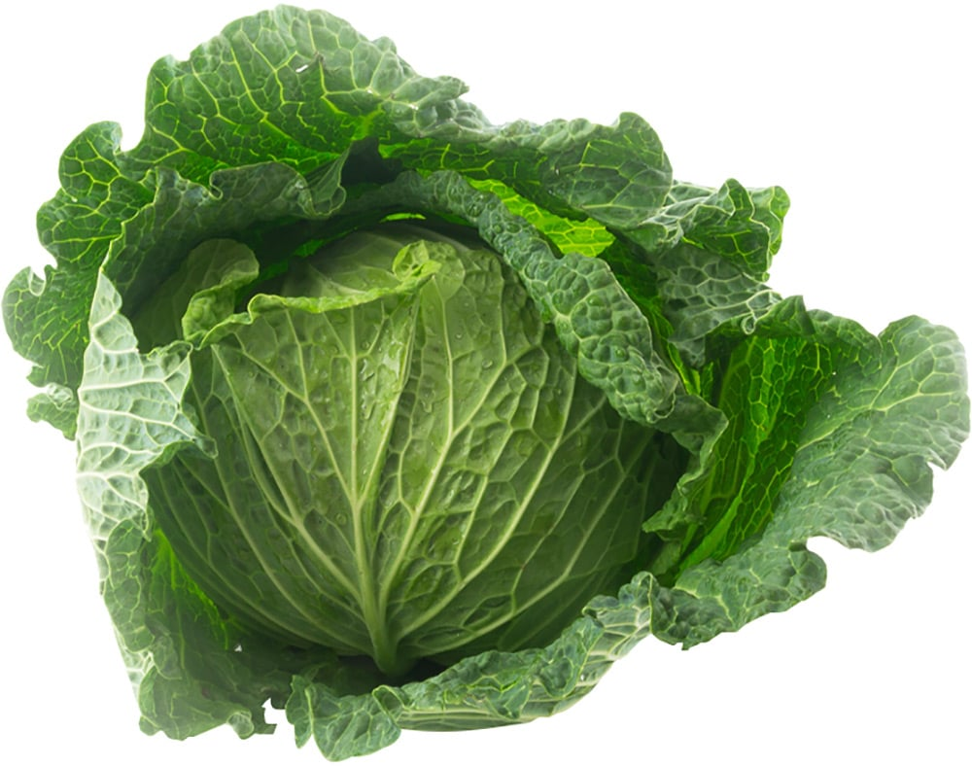
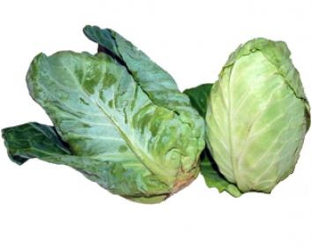
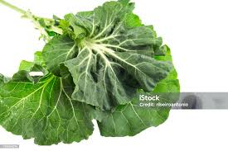
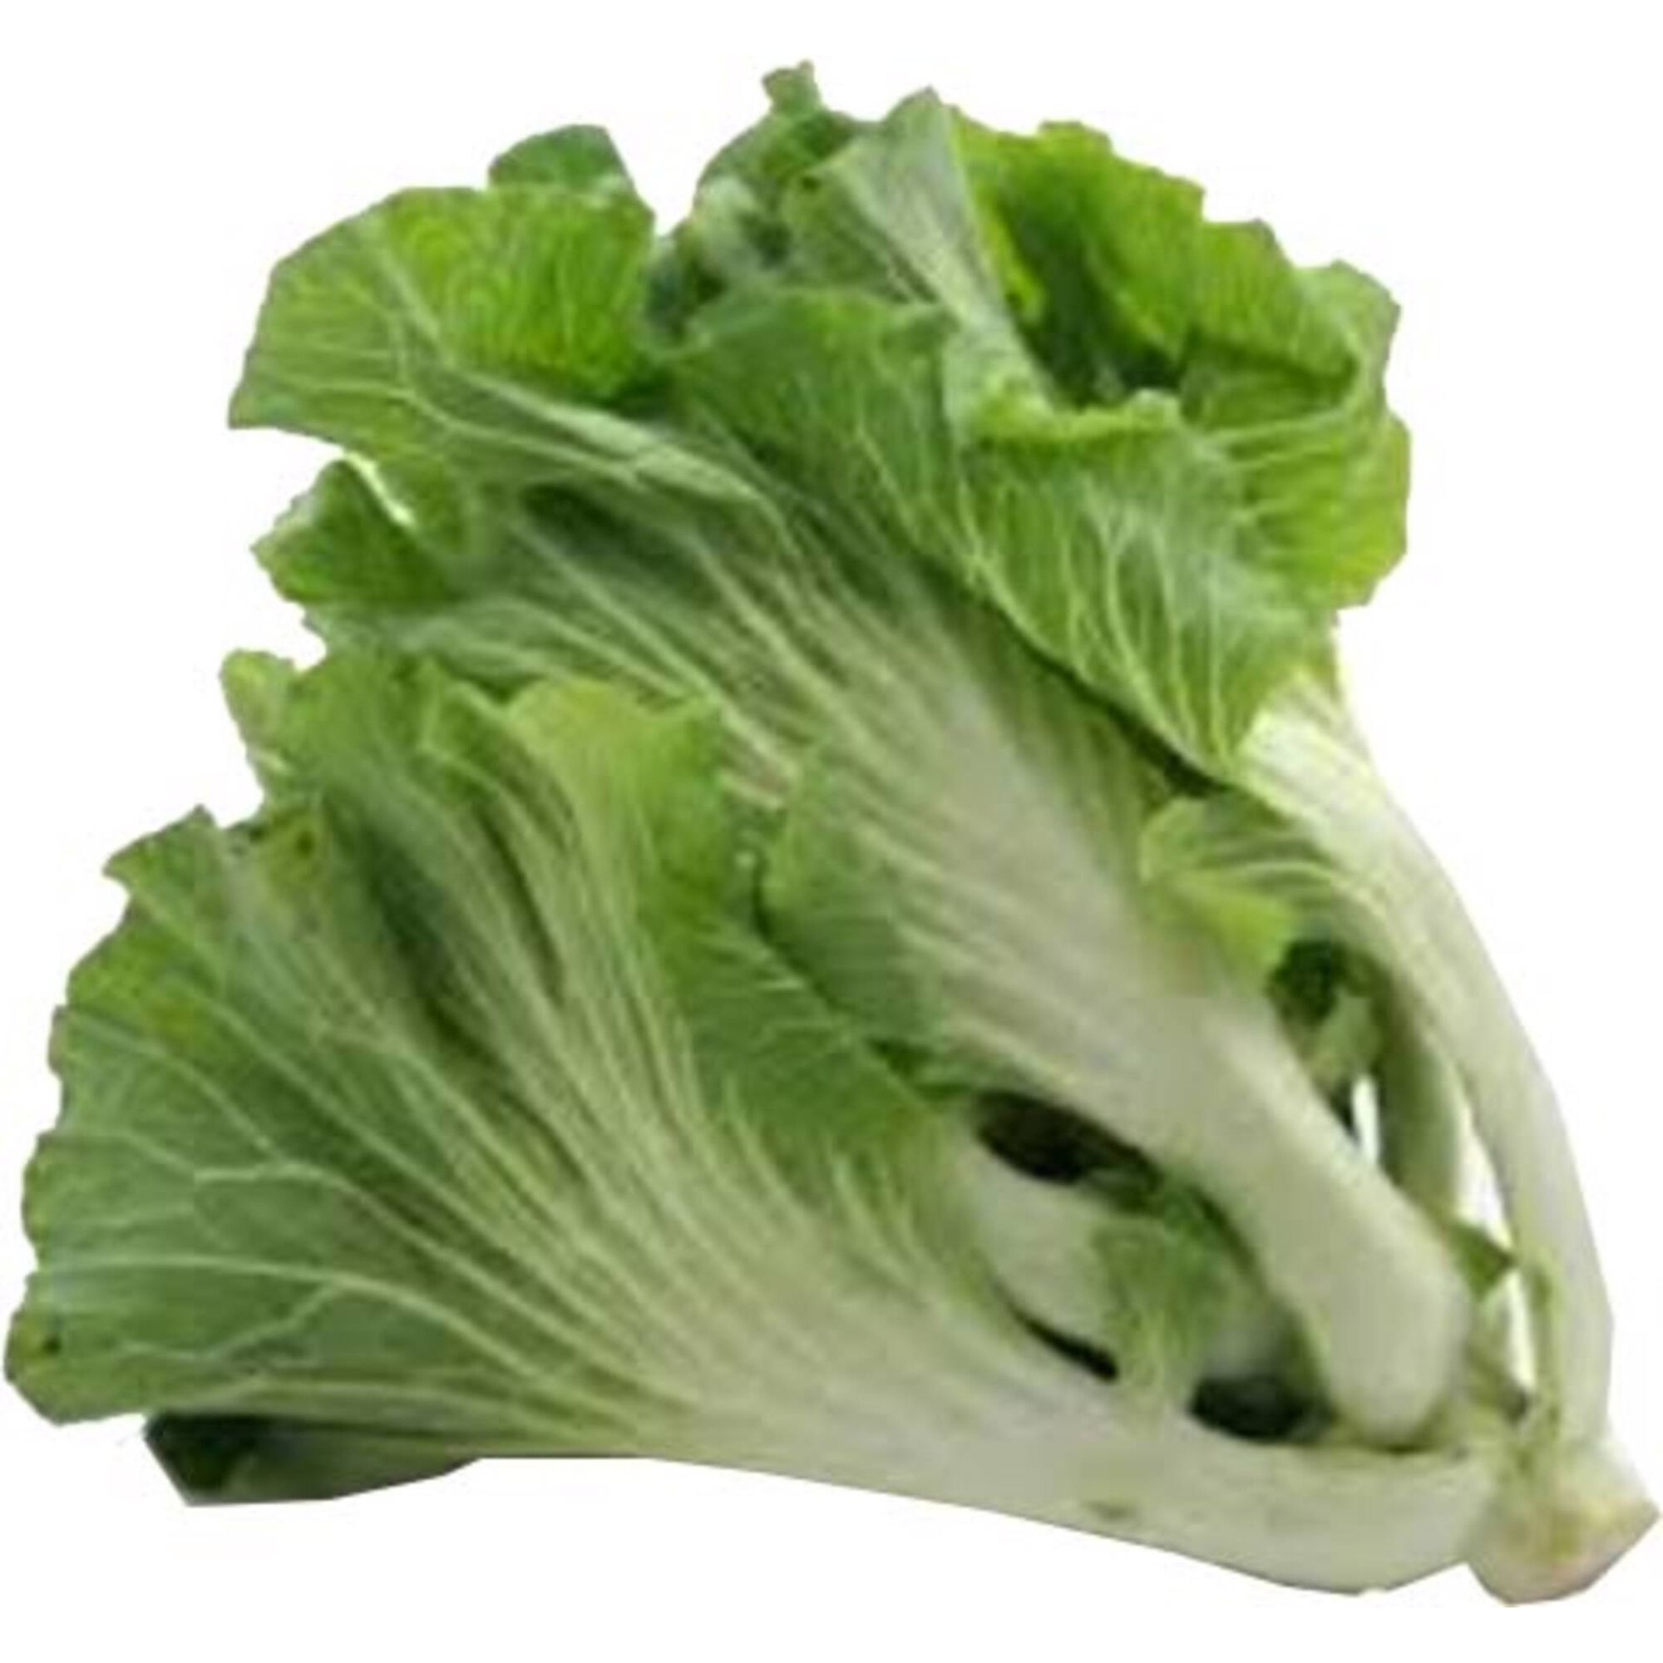

COUVES VERDES
COUVE LOMBARDO
COUVE CORAÇÃO
COUVE GALEGA
COUVE PENCA

Slide 6
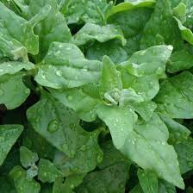
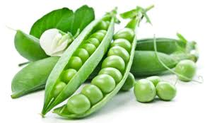
ERVILHAS VERDES ,ESPINAFRES VERDES
ESPINAFRES
ERVILHAS

Slide 7
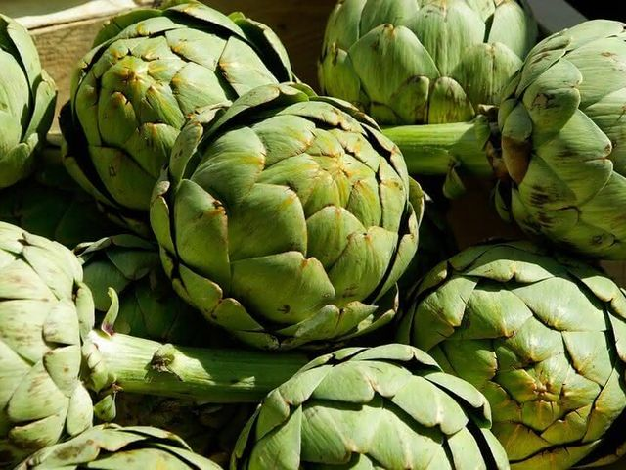
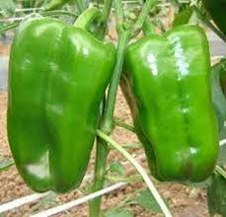
PIMENTOS VERDES, ALCACHOFRAS VERDES
ALCACHOFRASVERDES
PIMENTOS VERDES

Slide 8
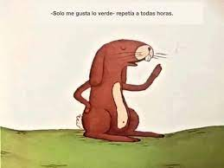
Sopa verde
-Eu só gosto de verde ! –repetia todos os dias o coelho.

Slide 9
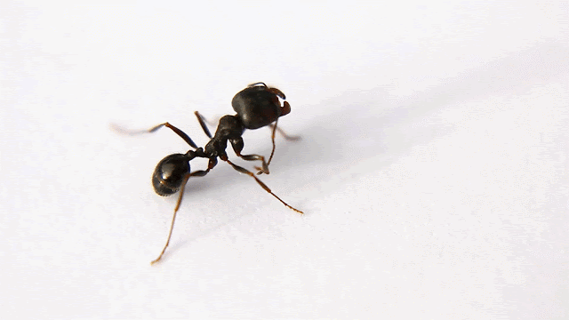
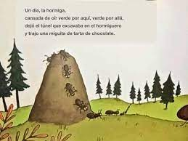
Sopa verde
Um dia , a formiga ,cansada de ouvir sempre o verde para cá e o verde para lá , deixou o túnel que escavava no formigueiro e trouxe uma migalhinha de bolo de chocolate.

Slide 10
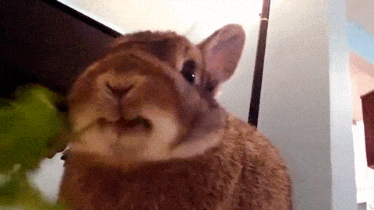
Sopa verde
-Não gosto de bolo de chocolate –disse o coelho .
- É castanho e eu não gosto de castanho .
Eu só gosto de verde .
E mastigou umas folhinhas de alface.

Slide 11
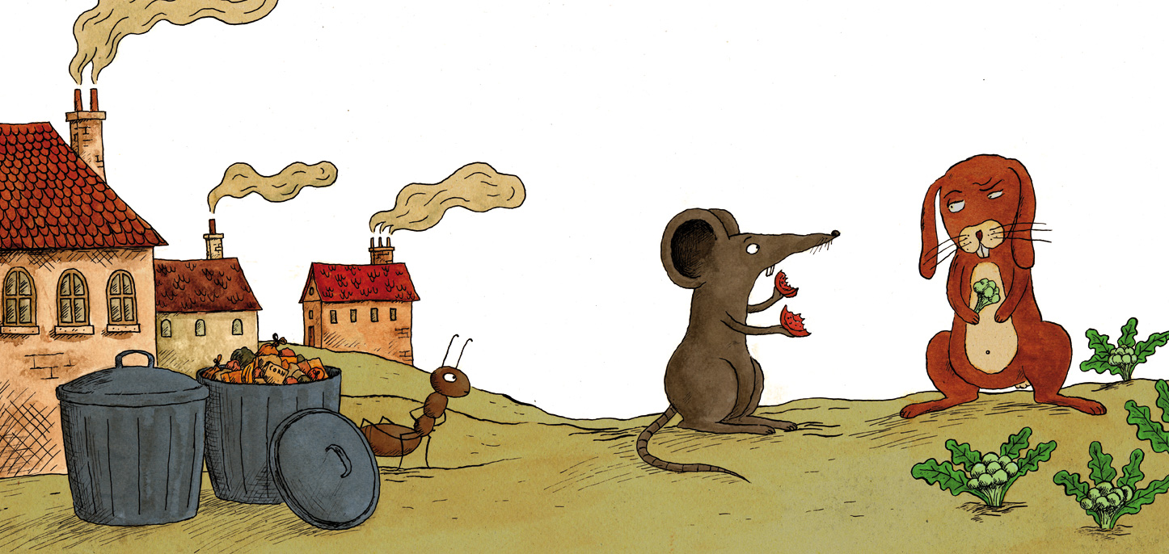
Sopa verde
A formiga foi chamar o rato,
que vasculhava o caixote do lixo.
E o rato trouxe dois bocadinhos de tomate.
-Não gosto de tomate –disse o coelho.
-É vermelho e eu não gosto de vermelho .

Slide 12
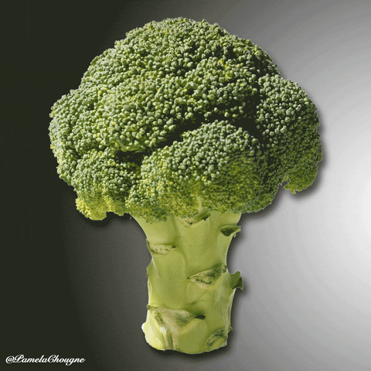
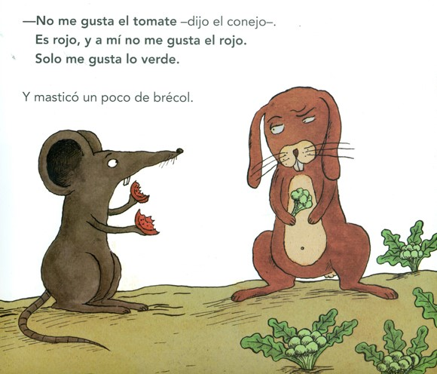
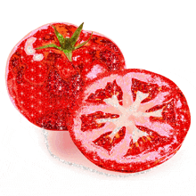
Sopa verde
Eu só gosto de verde.
E mastigou uns raminhos de brócolos.

Slide 13
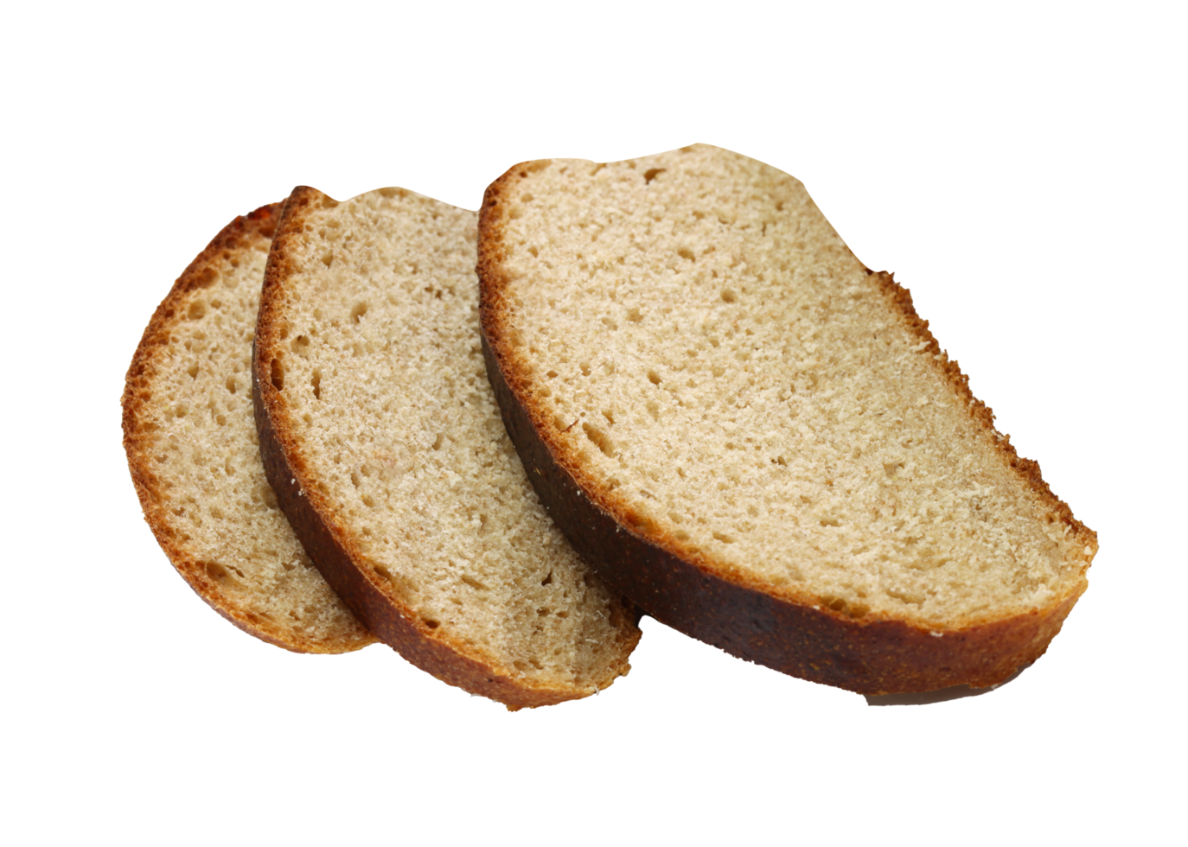
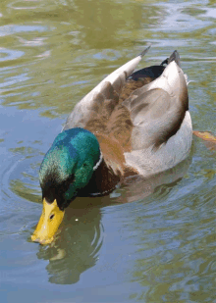
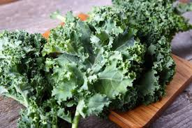
Sopa verde
A formiga e o rato foram
chamar o pato, que nadava no lago .
E o pato trouxe três fatias de pão.
-Não gosto de pão-disse o coelho.
-É branco e eu não gosto de branco.
Eu só gosto de verde.
E mastigou umas folhas de couve.

Slide 14
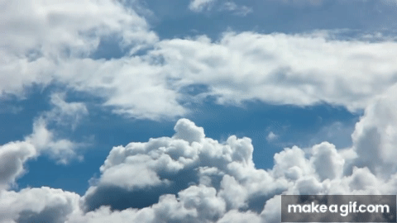
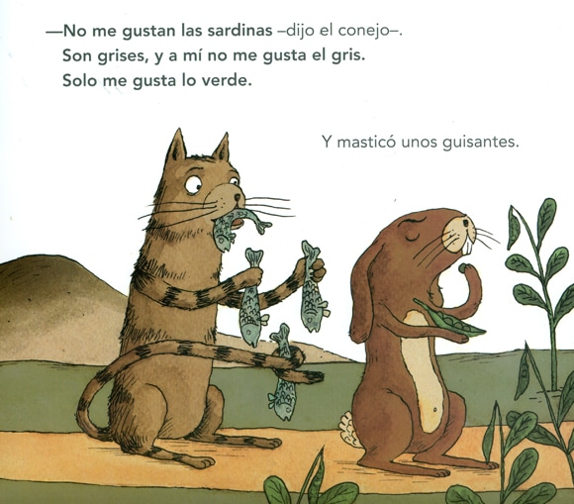
Sopa verde
A formiga ,o rato e o pato
foram chamar o gato ,que dormia
no telhado .
E o gato trouxe quatro sardinhas .
-Não gosto de sardinhas –disse o coelho .

Slide 15

Sopa verde
-São cinzentas e eu não gosto de cinzento.
-Eu só gosto de verde .
E mastigou umas ervilhas.

Slide 16
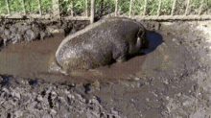
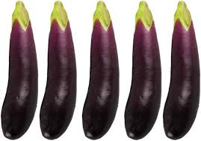
Sopa verde
A formiga ,o rato o pato e o gato
foram chamar o porco ,
que rebolava no charco.
E o porco trouxe cinco beringelas.

Slide 17
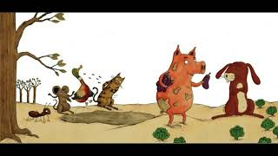
Sopa verde
-Não gosto de beringelas
–disse o coelho.
-São roxas e eu não gosto de roxo .
-Eu só gosto de verde .
E mastigou umas folhinhas de espinafres.

Slide 18
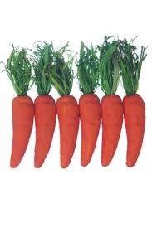
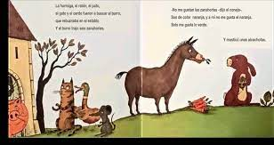
Sopa verde
A formiga ,o rato ,o pato, o gato e o porco foram chamar o burro ,
que zurrava no estábulo.
E o burro trouxe seis cenouras.

Slide 19
Sopa verde
-Não gosto de cenouras –disse o coelho .
-São cor de laranja e eu não gosto de cor de laranja .
Eu só gosto de verde .
E mastigou umas alcachofras.

Slide 20
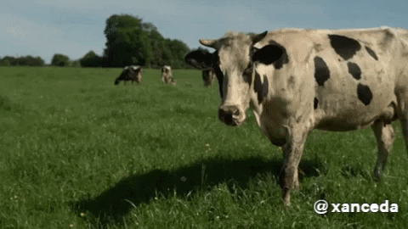
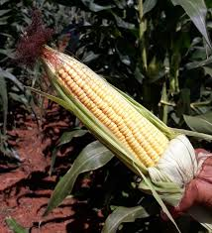
Sopa verde
A formiga ,o rato ,o pato, o porco, e o burro foram chamar a vaca, que ruminava e mugia no prado.
E a vaca trouxe sete maçarocas de milho.
MAÇAROCAS DE MILHO

Slide 21

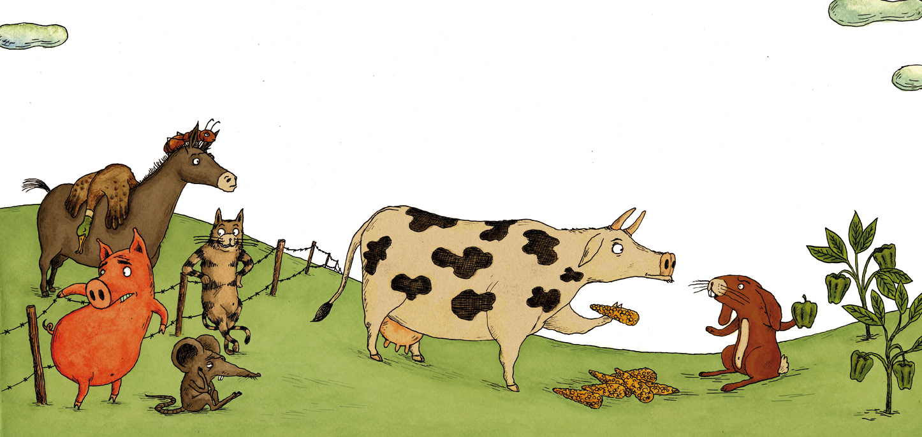
Sopa verde
-Não gosto de milho –disse o coelho.
-É amarelo e eu não gosto de amarelo.
Eu só gosto de verde.
E mastigou um bocadinho de pimento .
-Não quero experimentar outras cores !
Nada é tão bom como o verde!

Slide 22
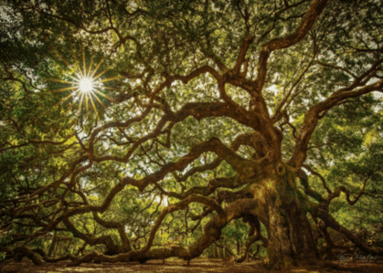
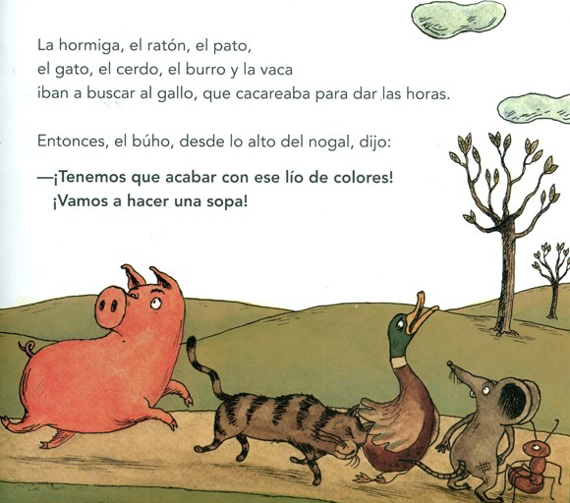
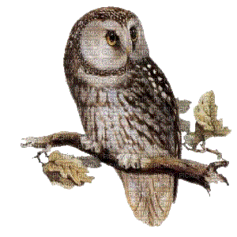
Sopa verde
A formiga ,o rato ,o pato, o gato, o porco ,o burro e a vaca, preparavam-se para
ir procurar o galo que cacarejava as horas, quando o mocho muito sábio os interrompeu ,lá do alto da nogueira e disse :

Slide 23
Sopa verde
-Temos que acabar com esse vaivém de cores .
Vamos fazer uma sopa.

Slide 24

Sopa verde
E sabem qual foi o truque que o mocho inventou ?
Vamos ver …

Slide 25
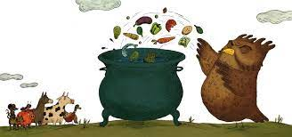
Deitou para uma panela a (1)migalhinha de chocolate ,
os (2)dois bocadinhos de tomate,
as (3)três fatias de pão ,
as (4)quatro sardinhas,
as (5)cinco beringelas,
as (6)seis cenouras e
as (7)sete maçarocas de milho que o coelho não tinha querido provar.

Slide 26
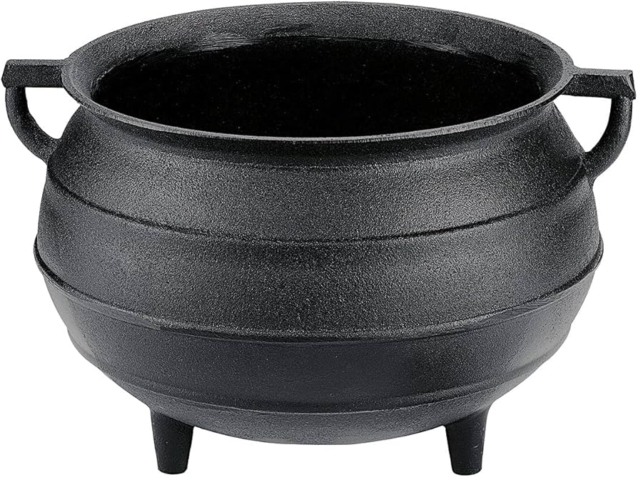
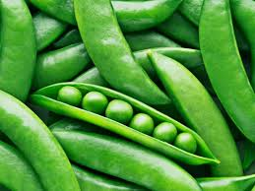
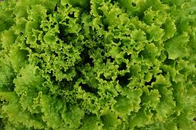
Sopa verde
Cobriu tudo com alface, brócolos ,couves ,
espinafres ,ervilhas, alcachofras e pimentos verdes .
Acrescentou água .
Mexeu e remexeu…
Cozeu e recozeu…

Slide 27
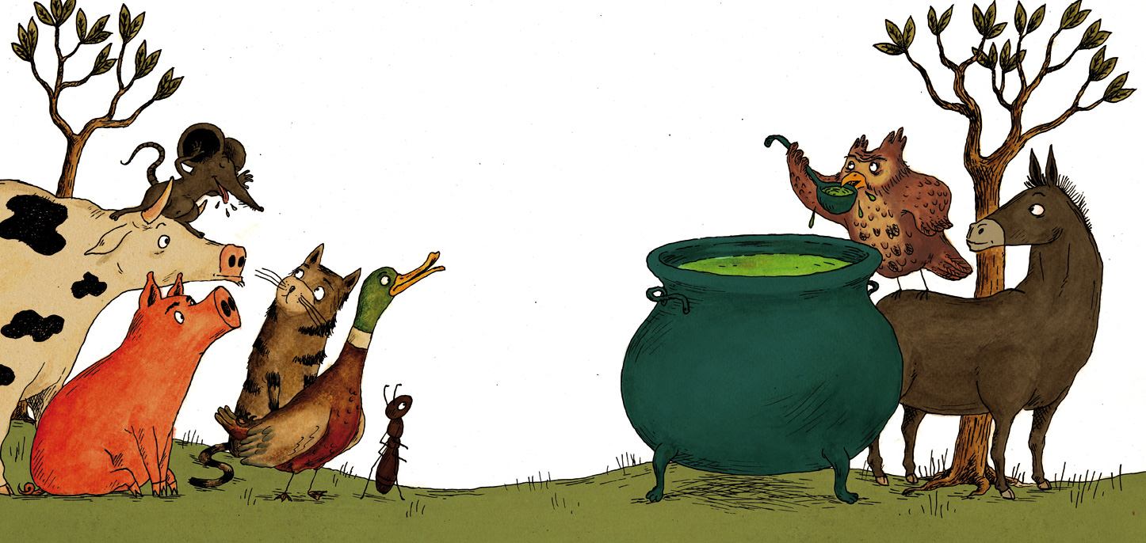
Depois provou e disse :
- Oh, está mesmo boa !

Slide 28
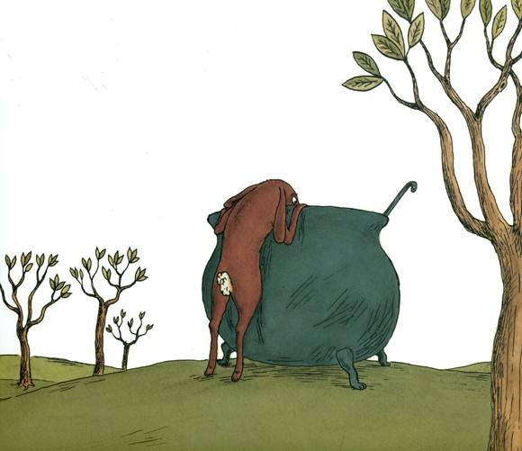
O coelho olhou desconfiado e
já ia a dizer Não gosto de …,
mas ,quando viu todos aqueles verdes
a boiarem na sopa ,
decidiu provar…

Slide 29
Comeu …
E comeu…
E comeu…
E no fim lambeu a panela ,as patas e os bigodes !
-É a melhor sopa que já provei
na vida –disse o coelho !

Slide 30
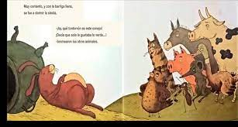
E, muito contente,
com a barriga cheia ,
foi dormir uma sesta .
-Ai ,que coelho tão tonto ,diziam todos os animais!
E dizia que só gostava de verde !
-E riram-se ,riram-se, sem parar …

Slide 31
CONCLUSÕES A RETER DESTA HISTÓRIA
É frequente as pessoas ,e sobretudo as crianças, agarrarem-se à segurança do que conhecem e ter receio de experimentar coisas novas. Porém, para termos uma alimentação variada, saudável e equilibrada, essencial para um adequado crescimento e desenvolvimento físico e mental ,é necessário adquirir, desde muito pequeninos, bons hábitos alimentares .
Estes, passam pela ingestão de uma quantidade muito significativa de legumes variados, pois cada um tem nutrientes diferentes respondendo a diferentes necessidades do organismo.
Podemos sintetizar dizendo : uma alimentação equilibrada é uma alimentação variada.

Slide 32
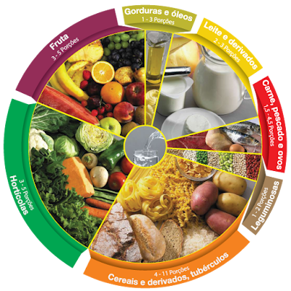
A RODA DOS ALIMENTOS
http://www.alimentacaosaudavel.dgs.pt/

Slide 33
CONCLUSÕES A RETER DESTA HISTÓRIA
Esta história mostra-nos ainda, que não devemos dizer que não gostamos de um alimento sem primeiro o provarmos .
Em tudo na nossa vida, devemos estar sempre informados antes de tomarmos decisões.

Slide 34
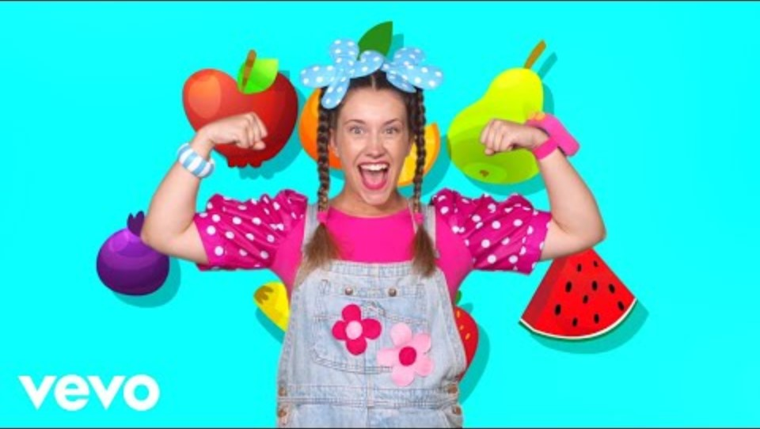
E, muito contente,
com a barriga cheia ,
foi dormir uma sesta .
-Ai ,que coelho tão tonto ,diziam todos os animais!
E dizia que só gostava de verde !
-E riram-se ,riram-se, sem parar …

Slide 35

FIM DA APRESENTAÇÃO
A Professora : Adelaide Martins

Slide 36
MINI QUIZ
ESCOLHE A OPÇÃO CERTA
1-A PERSONAGEM PRINCIPAL DESTA HISTÓRIA É …
A- Um cão
B- Um coelho
C- Um urso

Slide 37
MINI QUIZ
2- PARA ALÉM DA PERSONAGEM PRINCIPAL, QUANTOS ANIMAIS ENTRAM NESTA HISTÓRIA?
A- Sete
B- Oito
C-Nove

Slide 38
MINI QUIZ
3- O QUE É QUE O RATO DEU AO COELHO PARA ESTE COMER ?
A-Uma cenoura
B-Uma migalha de bolo de chocolate
C- Dois bocadinhos de tomate

Slide 39
MINI QUIZ
4- O QUE É QUE A VACA DEU AO COELHO PARA ESTE COMER?
A- Três maçarocas de milho
B- Seis maçarocas de milho
C-Sete maçarocas de milho

Slide 40
MINI QUIZ
5- O COELHO SÓ GOSTAVA DE ALIMENTOS DE COR…
A- Amarela
B-Verde
C-Vermelha

Slide 41
MINI QUIZ
6- AS CORES DOS ALIMENTOS QUE ENTRAM NESTA HISTÓRIA SÃO:
  A- Castanho ,vermelho, branco, cinzento, roxo, cor de laranja, amarelo e verde.
  B- Castanho ,vermelho, branco, cinzento, roxo, cor de rosa, amarelo e verde.
  C- Castanho ,vermelho, branco, cinzento, roxo, preto , amarelo e verde.

Slide 42
MINI QUIZ
7- QUAL FOI O TRUQUE USADO PARA ENGANAR O COELHO ?
A- Misturaram todos os legumes verdes com água .
B-Misturaram a migalha de chocolate ,2 bocados de tomate ,3 fatias de pão,4 sardinhas,5 beringelas ,6 cenouras e 7 maçarocas de milho com água, e cobriram tudo com couves.
C-Misturaram a migalha de chocolate ,2 bocados de tomate ,3 fatias de pão,4 sardinhas,5 beringelas ,6 cenouras e 7 maçarocas de milho com água, e cobriram tudo com couves verdes ,alcachofras verdes ,pimento verde e alface.

Slide 43
MINI QUIZ
8 -QUEM TEVE A IDEIA DE ENGANAR O COELHO ?
A- Foi a vaca
B-Foi o mocho
C-Foi o burro

Slide 44
MINI QUIZ
9-NESTA HISTÓRIA ENTRAM …
A- Só animais selvagens
B- Só animais marinhos
C- A maioria dos animais são animais da quinta .

Slide 45
MINI QUIZ
10- OS ANIMAIS NÃO FALAM, MAS COMUNICAM, A VACA, POR EXEMPLO …
A- Mia
B- Ladra
C- Rumina e muge.

Slide 46
MINI QUIZ
11- OS ANIMAIS NÃO FALAM MAS COMUNICAM, O BURRO, POR EXEMPLO …
A-Cacareja
B-Zurra
C- Uiva

Slide 47
MINI QUIZ
12- A MORAL (ideia principal)DESTA HISTÓRIA É :
A- Nunca devemos comer alimentos verdes .
B-Só devemos comer alimentos verdes .
C-Nunca devemos dizer que não gostamos de um alimento sem o provar.

Slide 48
MINI QUIZ
13- ESTA HISTÓRIA MOSTRA-NOS AINDA QUE …
A-A nossa alimentação deve ser rica e variada, e que a sopa é essencial para crescermos fortes e saudáveis.
B-A nossa alimentação deve ser rica e variada e que a sopa não é necessária para a nossa alimentação .
C-A nossa alimentação deve ser baseada no pão, nos alimentos fritos e nas gorduras.

Slide 49
Realização de uma sopa verde real
No final da sessão os alunos foram convidados a fazer uma “ Sopa Verde” , real .
Para esse efeito, levei todos os alimentos referidos no livro, bem como uma panela gigante ,agua e colher de pau . Todos os alunos participaram na realização da sopa colocando os alimentos dentro da panela ,enquanto recontavam toda a história do livro apresentado .

Slide 50
SOPA VERDE
Soluções :
1- B 9- C
2- A 10-C
3- C 11-B
4- C 12-C
5- B 13-A
6- A
7- B
8- C A Professora : Adelaide Martins

